Slide 1
МИНИСТЕРСТВО ОБРАЗОВАНИЯ И НАУКИ РФ Федеральное государственное бюджетное образовательное учреждение высшего образования «Глазовский государственный педагогический институт имени В.Г. Короленко» Кафедра математики и информатики Курсовая работа по междисциплинарному курсу «Технология разработки программного обеспечения» БИЯНОВ И.Ю. студент 3 курса факультета информатики, физики и математики Специальность 09.02.03 Программирование в компьютерных системах ПРОГРАММНАЯ ОБРАБОТКА ДАТЧИКА ОСВЕЩЕННОСТИ
Глазов, 2018

Slide 2
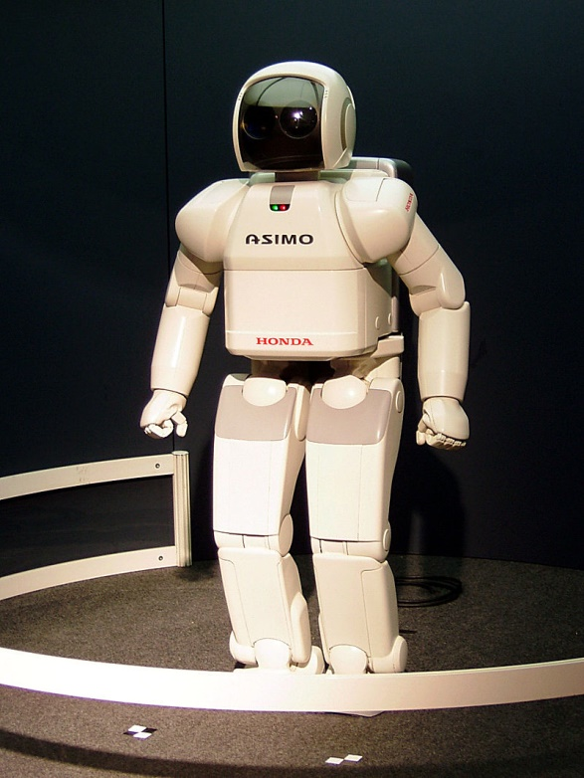
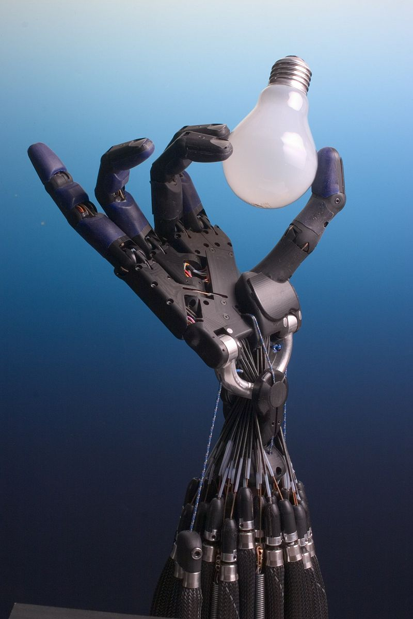
Что такое робототехника?
Робототе́хника (от робот и техника; англ. robotics — роботика, роботехника)

Slide 3
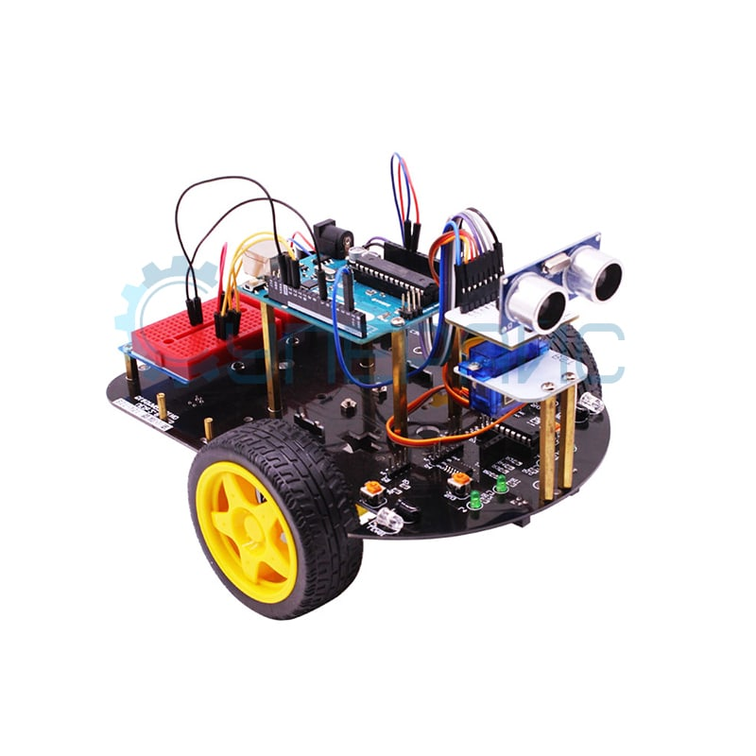
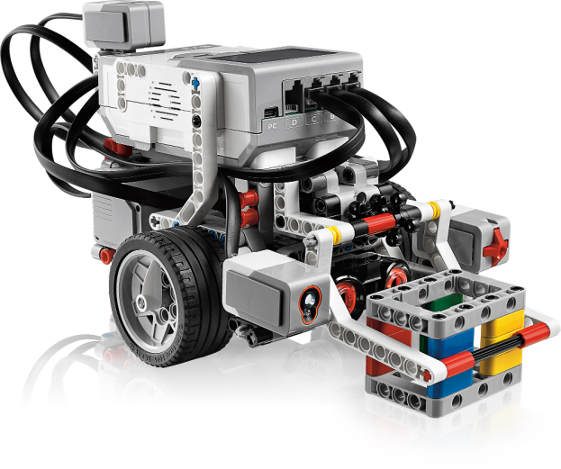
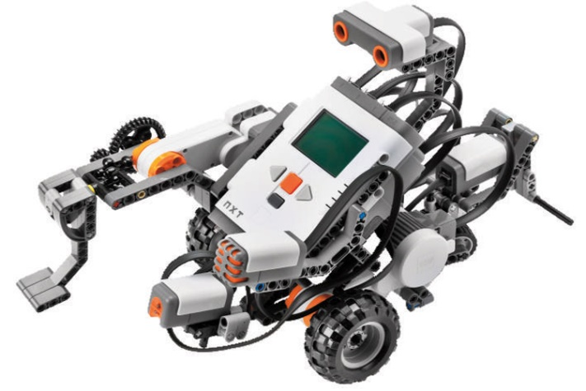
Цель исследования

Slide 4
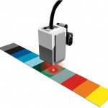
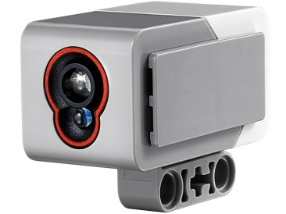
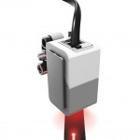
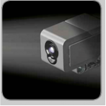
Датчик цвета в LEGO® MINDSTORMS® EV3
Датчик цвета
Режим цвет
Режим яркость внешнего освещения
Режим яркость отраженного цвета

Slide 5
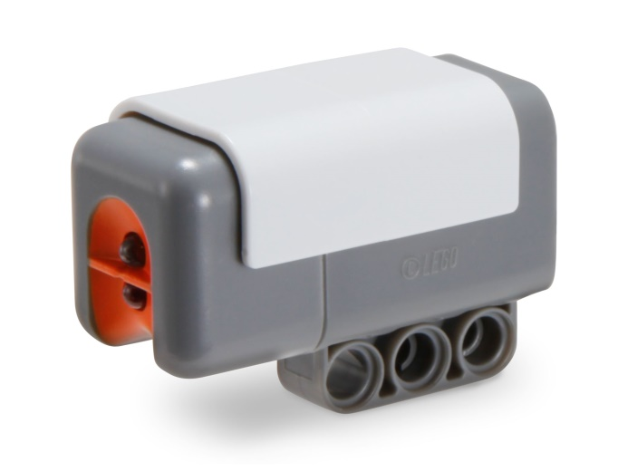
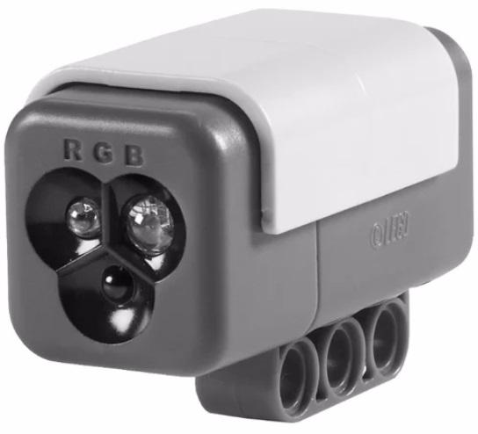
Датчик цвета в Lego Mindstorms NXT 2.0
Датчик работающий в режиме Light Sensor
Датчик работающий в режиме Light Sensor
и Color Sensor

Slide 6
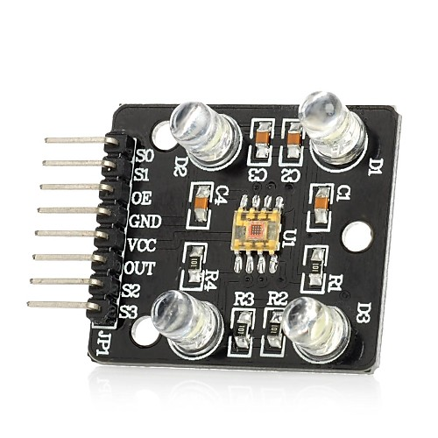
Датчик цвета в Arduino

Slide 7
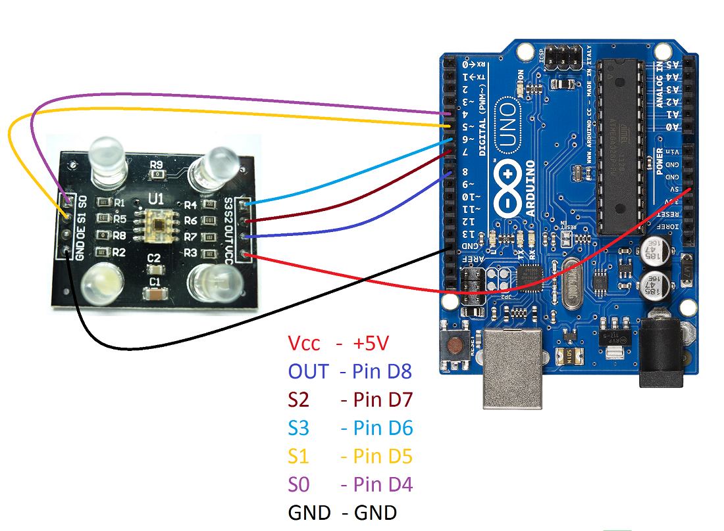
Подключение датчика к плате Arduino

Slide 8
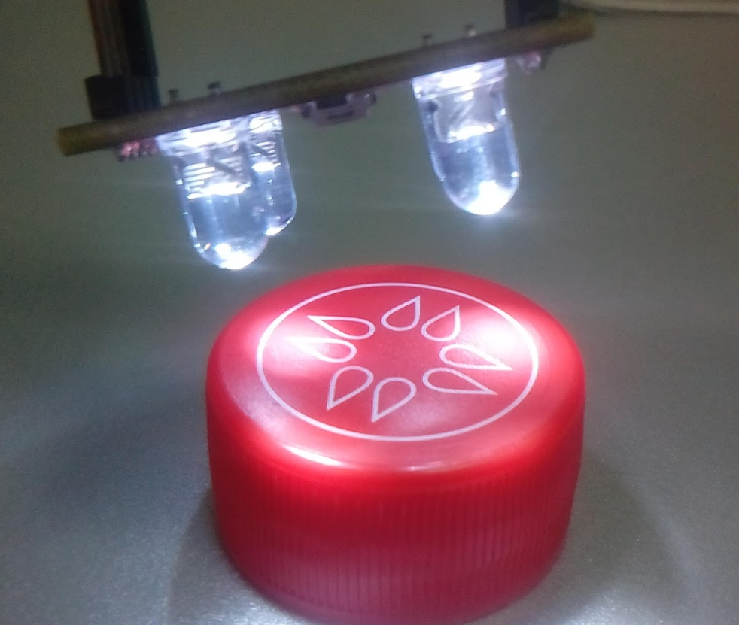

Датчик в действие

Slide 9
Фрагмент программного кода
void loop() // процедура loop
{
color(); // выводим значения цветов
Serial.print(" RED :" + String(red));
Serial.print(" GREEN : " + String(green));
Serial.println(" BLUE : " + String(blue)); delay(500);
}
void color() // процедура color
{ // если 2 и 3 порты отключить, то получим значение красного цвета
digitalWrite(s2, LOW);
digitalWrite(s3, LOW);
red = pulseIn(out, digitalRead(out) == HIGH ? LOW : HIGH);
// если 3 порт включить, а 2 отключить, то получим синий цвет
digitalWrite(s3, HIGH);
blue = pulseIn(out, digitalRead(out) == HIGH ? LOW : HIGH);
// если 2 включить, а 3 отключить, то получим зеленый цвет
digitalWrite(s2, HIGH);
green = pulseIn(out, digitalRead(out) == HIGH ? LOW : HIGH);
}

Slide 10
pulseIn
red = pulseIn(out, digitalRead(out) == HIGH ? LOW : HIGH);
blue = pulseIn(out, digitalRead(out) == HIGH ? LOW : HIGH);
green = pulseIn(out, digitalRead(out) == HIGH ? LOW : HIGH);
Синтаксис:
pulseIn(pin, value)
pulseIn(pin, value, timeout)

Slide 11
Заключение

